Slide 1
الفصل ٨ - ٢ الاشكال الثنائية الأبعاد
أ/ فاطمة جبران

Slide 2
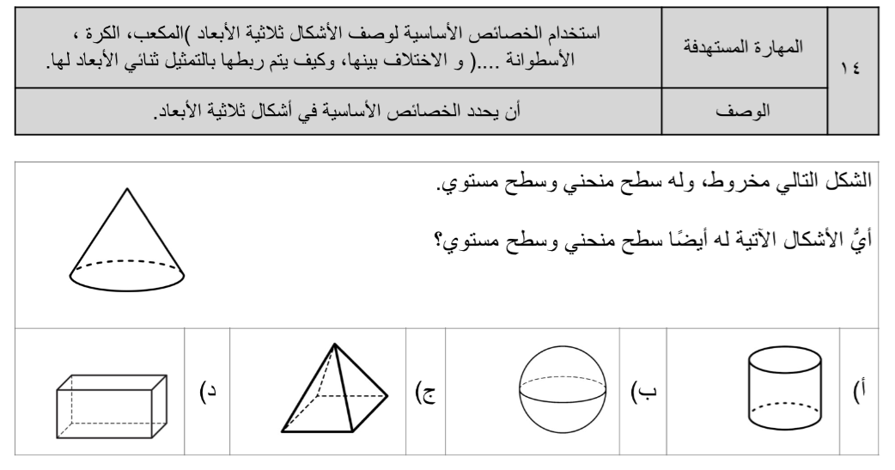
أ/ فاطمة جبران

Slide 3
أ/ فاطمة جبران

Slide 4
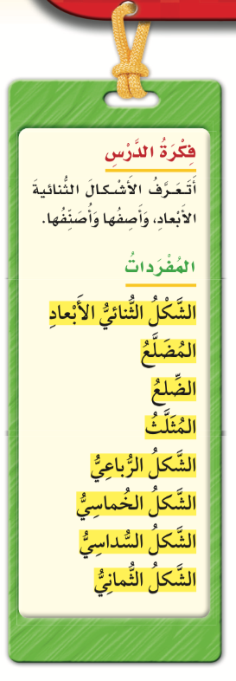
الفصل ٨ - ٢ الاشكال الثنائية الأبعاد
أ/ فاطمة جبران

Slide 5
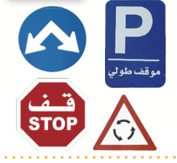
الفصل ٨ - ٢ الاشكال الثنائية الأبعاد
أ/ فاطمة جبران

Slide 6
الفصل ٨ - ٢ الاشكال الثنائية الأبعاد
أ/ فاطمة جبران

Slide 7
الفصل ٨ - ٢ الاشكال الثنائية الأبعاد
أ/ فاطمة جبران

Slide 8
الفصل ٨ - ٢ الاشكال الثنائية الأبعاد
أ/ فاطمة جبران

Slide 9
الفصل ٨ - ٢ الاشكال الثنائية الأبعاد
أ/ فاطمة جبران

Slide 10
الفصل ٨ - ٢ الاشكال الثنائية الأبعاد
أ/ فاطمة جبران

Slide 11
أ/ فاطمة جبران

Slide 12
أ/ فاطمة جبران

Slide 13
اذا ‏قصت ورقة رباعية الشكل إلى قطعتين فما اسم كل من الشكلين الناتجين
أ/ فاطمة جبران

Slide 14
🌟
🌟
🌟
أ/ فاطمة جبران

Slide 15
🌟
🌟
🌟
أ/ فاطمة جبران

Slide 16
ماذاتعلمت ؟
أ/ فاطمة جبران

Slide 17
المتميزات في الدرس
أ/ فاطمة جبران

Slide 18
ممتع 🤩
قيم نفسك بالنسبة لفهمك للدرس
ممتع 🤩
سهل 😍
سهل 😍
أ/ فاطمة جبران

Slide 19
الواجب المنزلي
أ/ فاطمة جبران

